Slide 1

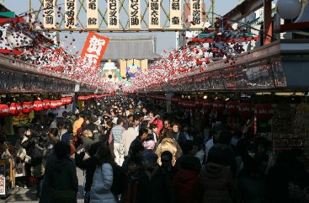

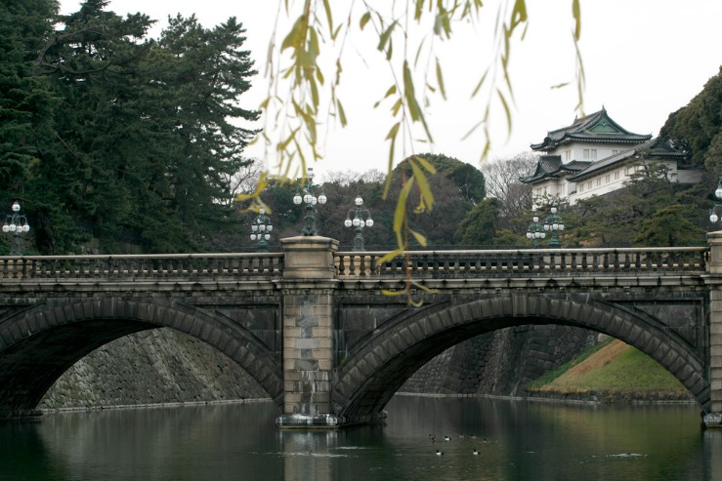
Study Tour for International Students
日本の伝統文化にふれる旅
～留学生のための浅草・両国見学旅行～
2016年10月31日（月） Mon 31 October 2016
Meet new friends and experience Japanese culture! Everyone is welcome!
募集人数 : 留学生30名
参加費用 : 無料＊但し、昼食代金と保険料金（計2,000円）は自己負担。当日集金。
申込受付 : 10月3日（月）～10月14日（金）定員になり次第締め切ります。
E-mailにて、学籍番号・名前・電話番号・性別・生年月日を留学生支援係（kokusai.shien@ynu.ac.jp）まで送信してください。
受付後、確認メールをお送りします。
Number of participants : 30 International Students
Participation Fee : Free. NOTE : Participant has to pay Lunch and insurance fees (\2,000) on the day.
Booking starts : From Mon Oct 3～Fri Oct 14 First come first served basis!
Please send E-mail to kokusai.shien@ynu.ac.jp with your Students ID number, Name, TEL No, gender
and Date of Birth. You will have confirmation E-mail when your booking is confirmed.
10月31日（月） Mon 31, October
08：30 学生センター前 集合
Meet in front of Student Center,
YNU
08：40 出発
Depart from YNU
10：00 都庁 展望台
Observation Deck, Tokyo
Metropolitan Government Buildings
10：50 皇居二重橋
Niju Bashi Bridge
Schedule
浅草 仲見世通り
Asakusa Nakamise Road
12：30 昼食（すたみな太郎NEXT バイキング）
Lunch at Stamina Taro NEXT Buffet
14 : 00 藍染体験
Dyeing experience
15 : 40 仲見世通り散策
Nakamise walk
18 : 00 大学 着
Arrive at YNU
皇居二重橋
Ｎｉｊｕ Ｂａｓｈｉ Ｂｒｉｄｇｅ
※交通事情・天候等により行程が変更する場合があります。
This schedule is subject to change depending on the transportation and/or the weather condition.
※団体行動のため、食事内容等は同一のものとし、個別の要望には応じられません。
We cannot change the menu by any personal request because of the group activity.
※昼食代金と保険料金は自己負担です。 申し込み確定後に取消をする場合は、昼食代金と保険料金（2000円）をお支払ください。
Lunch and Insurance fees are participants’ expenses. Cancellation charge after confirmation: 2,000Yen ( Lunch & Insurance )
問い合わせ Inquiries : 留学生支援係 International Student Support Section kokusai.shien@ynu.ac.jp

